Slide 1
作业：拨电话问题
Machine Learning Course
Spring 2015
Tsinghua University

Slide 2
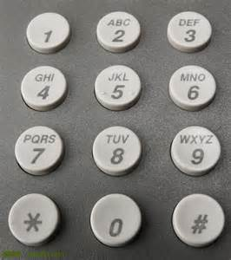
问题
描述
小明习惯用两根手指拨电话号码。电话按键的排列如图中所示。最初，他将一根手指放在按键“1”上，并将另一根手指放在按键“2”上，每次他可以将手指上下左右平移，但两根手指永远都挨在一起。若我们用(i, j)表示两个手指放置的位置，那么，如放在按键(5, 6)时，移动一次可以将手指可以移动到(2, 3)，(8, 9)，或者(4, 5)之上。当某个数字键位于任意一根手指之下时，这个按键就可以被按下。
输入
第一行包含一个正整数m，表示共有m组测试数据
以下包含m行，每行给定N个0-9的正整数，1 < N < 10000
输出
包含m行，每行输出按下输入中的N个数字所需移动手指的最少次数
样例输入
3
26986
74562398701
198807021991080120150503
样例输出
4
12
41

Slide 3
递交
请在3月31日前递交
请递交.zip文件，包含：
源代码
代码需从同目录下的input.in文件中读入输入数据
将结果输出至同目录下的output.out文件中
可供助教运行代码的ReadMe文件

Slide 4
Thank You

